Slide 1
หน่วยที่ 8
การเลือกอุปกรณ์คอมพิวเตอร์

Slide 2
1. เครื่องคอมพิวเตอร์สำหรับงานพื้นฐาน
งานที่ใช้จะเป็นการสร้างเอกสาร/รายงาน ฟังเพลง ชมวีซีดี และเล่นอินเทอร์เน็ต โดยที่ไม่ได้เน้นความเร็ว และเทคโนโลยีที่สูงนัก ในการเลือกซื้ออุปกรณ์สำหรับผู้ใช้ระดับนี้ ไม่ต้องเน้นคุณสมบัติของเครื่องสูง และอยู่ในระดับราคาที่ย่อมเยา

Slide 3
2. เครื่องคอมพิวเตอร์ที่ใช้งานด้านกราฟิก
เป็นพีซีสำหรับผู้ใช้ที่ชอบติดตามเทคโนโลยีใหม่ ๆ มีการใช้งานหลากหลาย เช่น ตกแต่งภาพกราฟิก งานเขียนโปรแกรม เล่นเกม ดูหนัง/ฟังเพลง มีการลงซอฟต์แวร์ใหม่ ๆ เพื่อทดสอบการใช้งาน อีกทั้งยังเหมาะกับกลุ่มผู้ใช้ที่ต้องการความคล่องตัวในการทำงาน เครื่องที่ตอบสนองเร็วทันใจ ไม่ช้าจนน่ารำคาญ

Slide 4
3. เครื่องคอมพิวเตอร์ที่ใช้งานระดับสูง
เป็นพีซีสำหรับสร้างงานกราฟิกระดับสูง การตัดต่อเสียง หรือไฟล์วิดีโอ การสร้างภาพ 3 มิติ และเรนเดอร์เป็นภาพเคลื่อนไหวแบบต่อเนื่องเครื่องพีซีชนิดนี้จะใช้คุณสมบัติของเครื่องค่อนข้างสูง เพราะต้องคำนวณผลลัพธ์เป็นข้อมูลมหาศาล

Slide 5
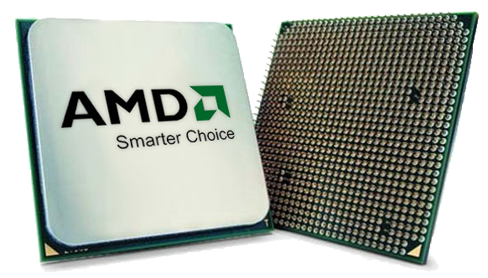
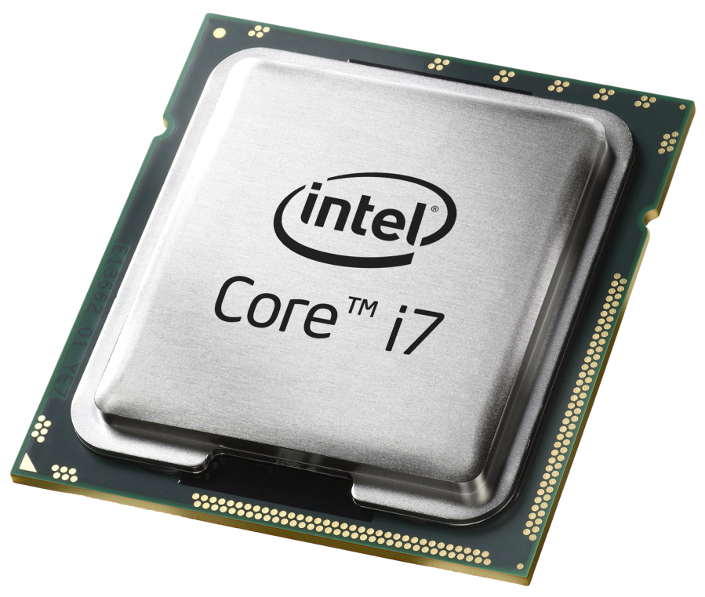
8.1 การเลือกหน่วยประมวลผลกลาง (CPU)
1. ความเร็วของซีพียู
ซีพียู เอเอ็มดี (AMD)
ซีพียู อินเทล (Intel)

Slide 6
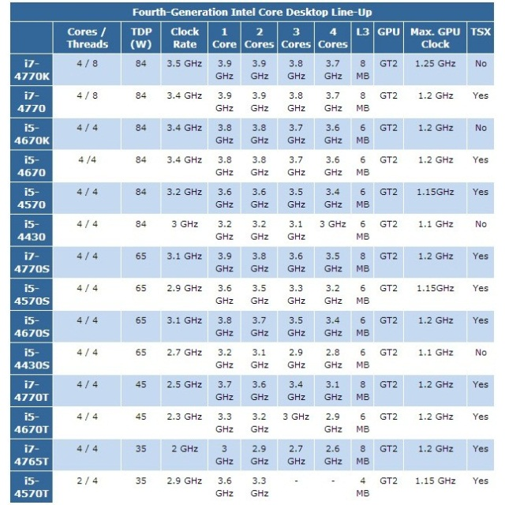
8.1 การเลือกหน่วยประมวลผลกลาง (CPU) (ต่อ)
2. แคช (Cache) หรือหน่วยความจำแคช

Slide 7
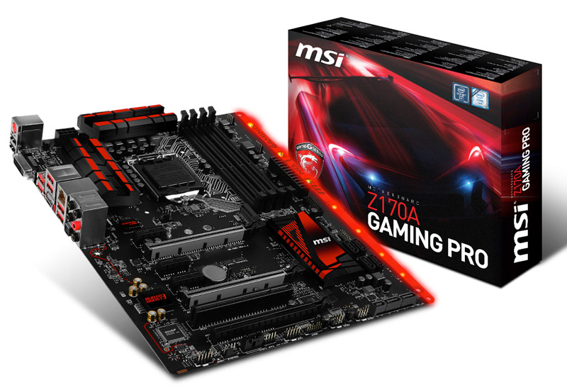
8.2 การเลือกเมนบอร์ด
ซ็อกเก็ตซีพียู
รูปแบบและขนาดของเมนบอร์ด หรือฟอร์มแฟกเตอร์ (Form Factor)
จำนวนสล็อตแรม
รองรับแรมรุ่นใด
การ์ดจอติดตั้งมาบนเมนบอร์ด (Graphics Card Onboard)
จำนวนสล็อตขยาย (Expansion Slot)
ช่องเสียบสายเชื่อมต่อฮาร์ดดิสก์ และไดร์ฟต่าง ๆ
ช่องเสียบไฟเลี้ยง เมนบอร์ดรุ่น ๆ
พอร์ต

Slide 8
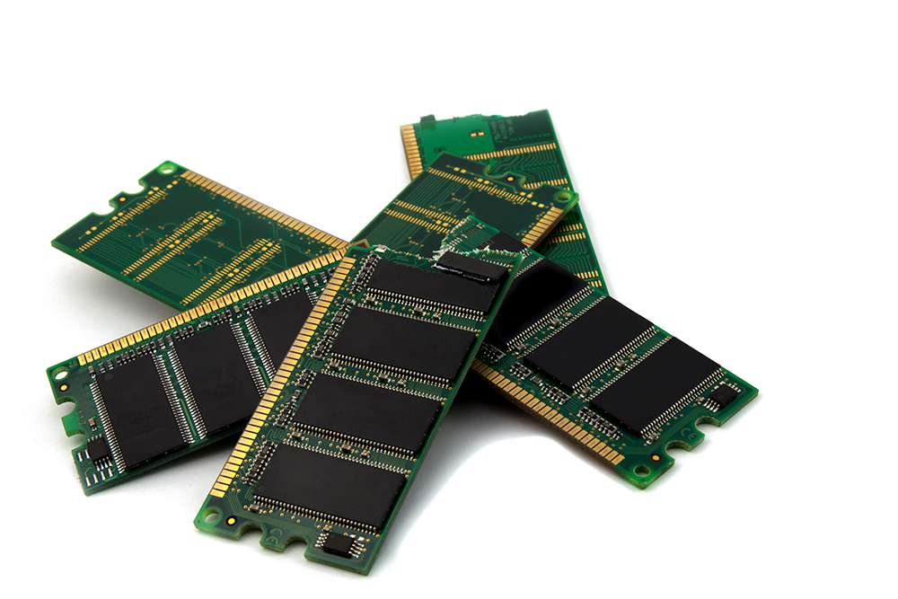
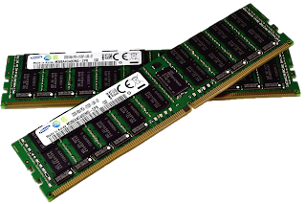
8.3 การเลือกหน่วยความจำแรม

Slide 9
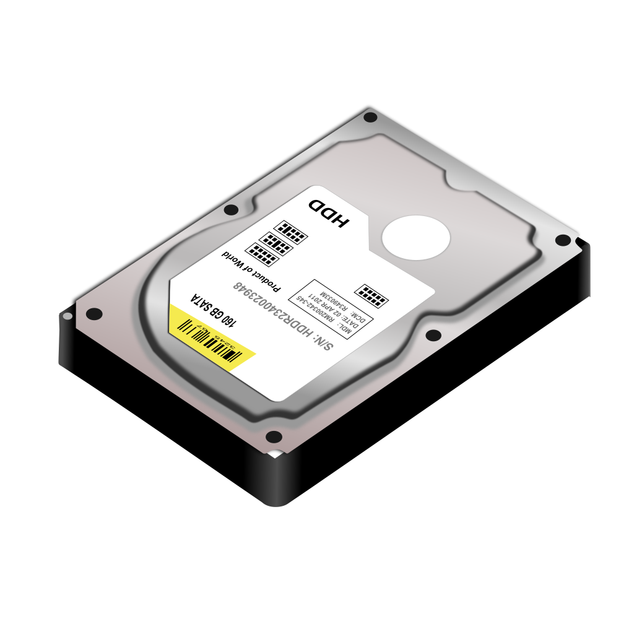
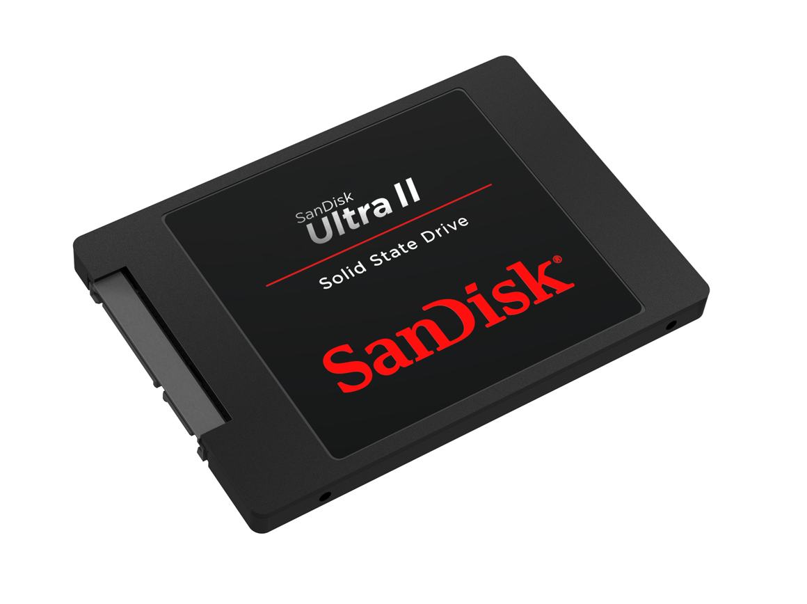
8.4 การเลือกฮาร์ดดิสก์

Slide 10
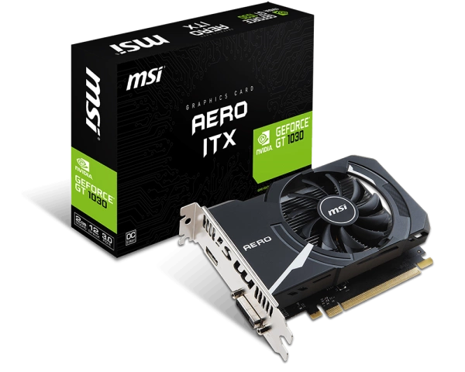
8.5 การเลือกการ์ดแสดงผล (Display Card)
รุ่นการ์ดจอ (Type of Graphic Card)
หน่วยความจำ (Memory)
ความละเอียดในการแสดงผล (Resolution)
ความถี่ในการแสดงภาพ (Refresh Rate)
จุดประสงค์หลักในการใช้งาน และ งบประมาณ

Slide 11
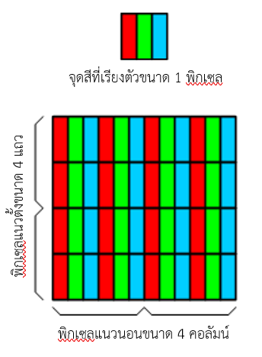
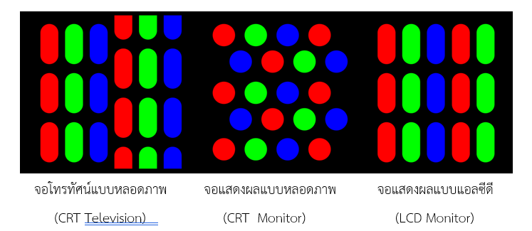
8.6 การเลือกจอแสดงผล (Display Monitor)

Slide 12
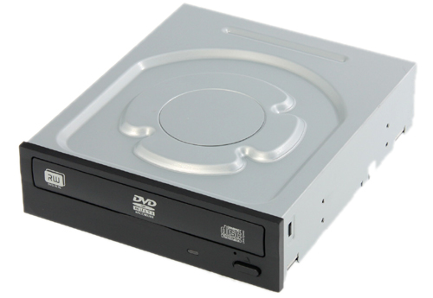
8.7 การเลือกออฟติคอลไดร์ฟ (Optical Drive)
1) อัตราการถ่ายทอดข้อมูล (Data Transfer Rate)
2) เวลาในการเข้าถึงข้อมูล (Access Time)
3) บัฟเฟอร์ (Buffer)
4) อินเตอร์เฟช (Interface)

Slide 13
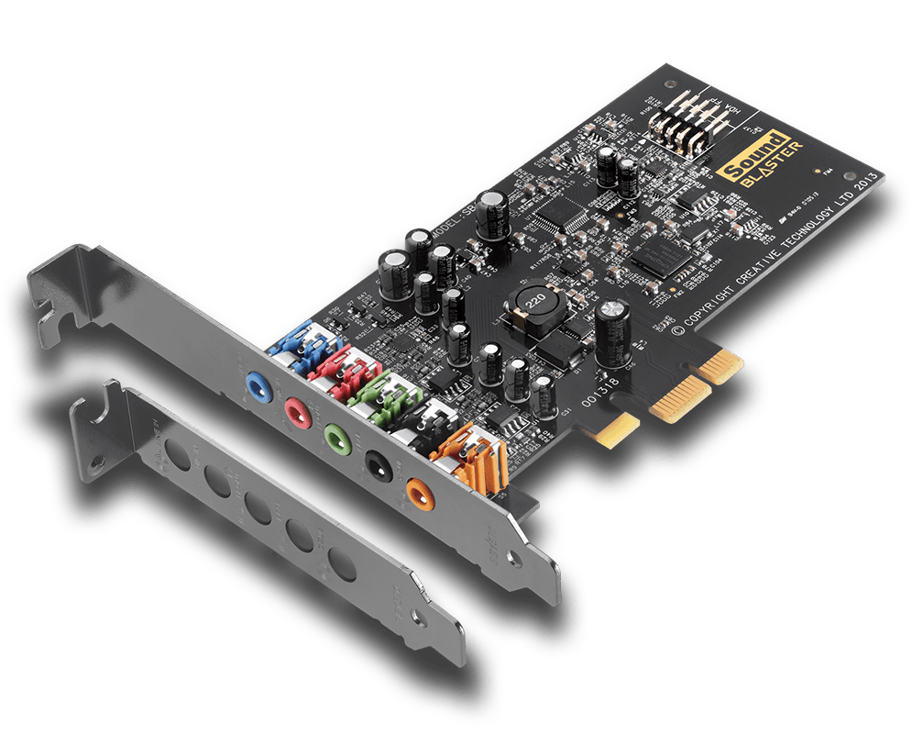
8.8 การเลือกการ์ดเสียง (Sound Card)
การ์ดเสียงเป็นอุปกรณ์ที่แทบจะขาดไม่ได้แล้วในเครื่องคอมพิวเตอร์ทั่วไป ซึ่งจะช่วยเพิ่มความสามารถในด้านความบันเทิงให้มีความสมบูรณ์ โดยหลักที่ควรพิจาณาในการเลือกใช้เบื้องต้นมีดังต่อไปนี้

Slide 14
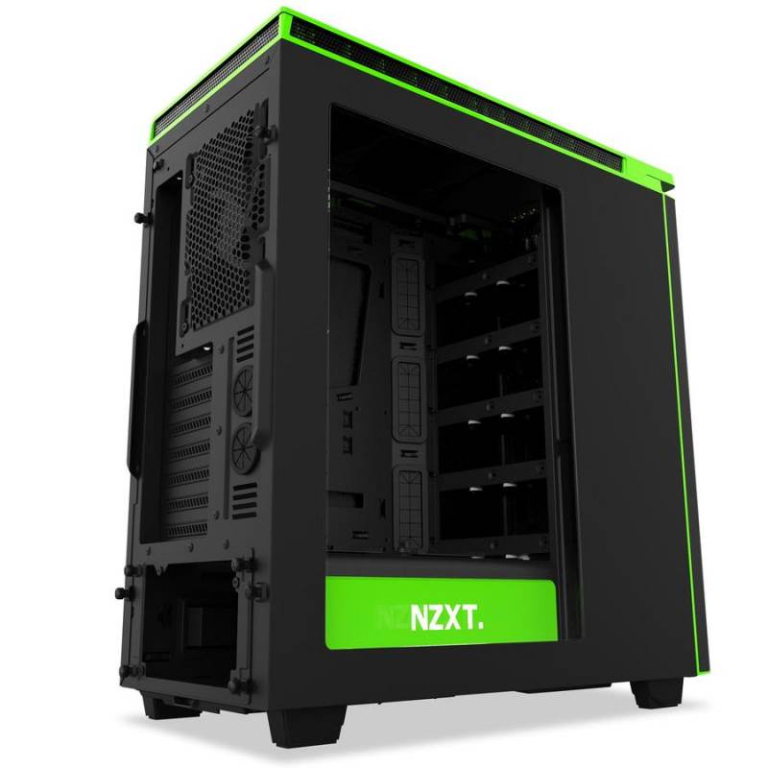
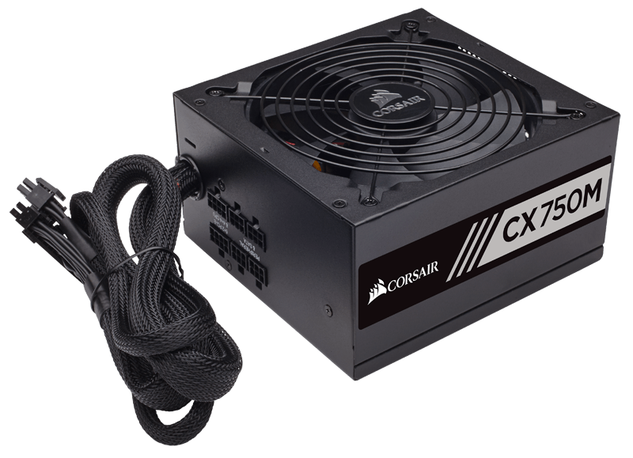
8.9 การเลือกเคส และแหล่งจ่ายไฟ (Case and Power Supply)

